Slide 1
NHIỆT LIỆT CHÀO ĐÓN
CẢ LỚP ĐẾN BUỔI HỌC MỚI!

Slide 2



KHỞI ĐỘNG
Thảo luận nhóm
Hình 41 là một tấm thiệp chúc mừng sinh nhật. Theo em, có thể sử dụng những loại phần mềm nào sau đây để tạo ra tấm thiệp đó?
A. Phần mềm soạn thảo văn bản.
B. Phần mềm trình chiếu.
C. Phần mềm đồ hoạ.
D. Phần mềm luyện tập chuột.

Slide 3
A. SỬ DỤNG PHẦN MỀM ĐỒ HOẠ
TẠO SẢN PHẨM SỐ ĐƠN GIẢN
BÀI 8A. LÀM QUEN VỚI
PHẦN MỀM ĐỒ HOẠ

Slide 4
NỘI DUNG BÀI HỌC
1
Phần mềm đồ hoạ giúp em làm gì?
2
Các công cụ của phần mềm đồ hoạ
Thực hành làm quen với các công cụ trong phần mềm đồ hoạ
3

Slide 5
1
PHẦN MỀM ĐỒ HOẠ GIÚP EM LÀM GÌ?

Slide 6
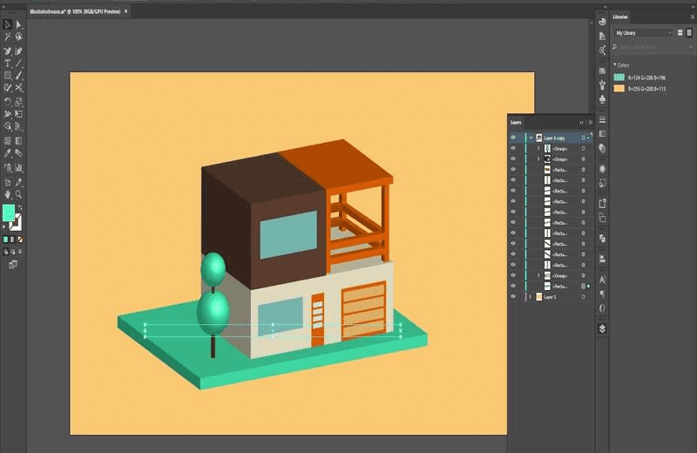

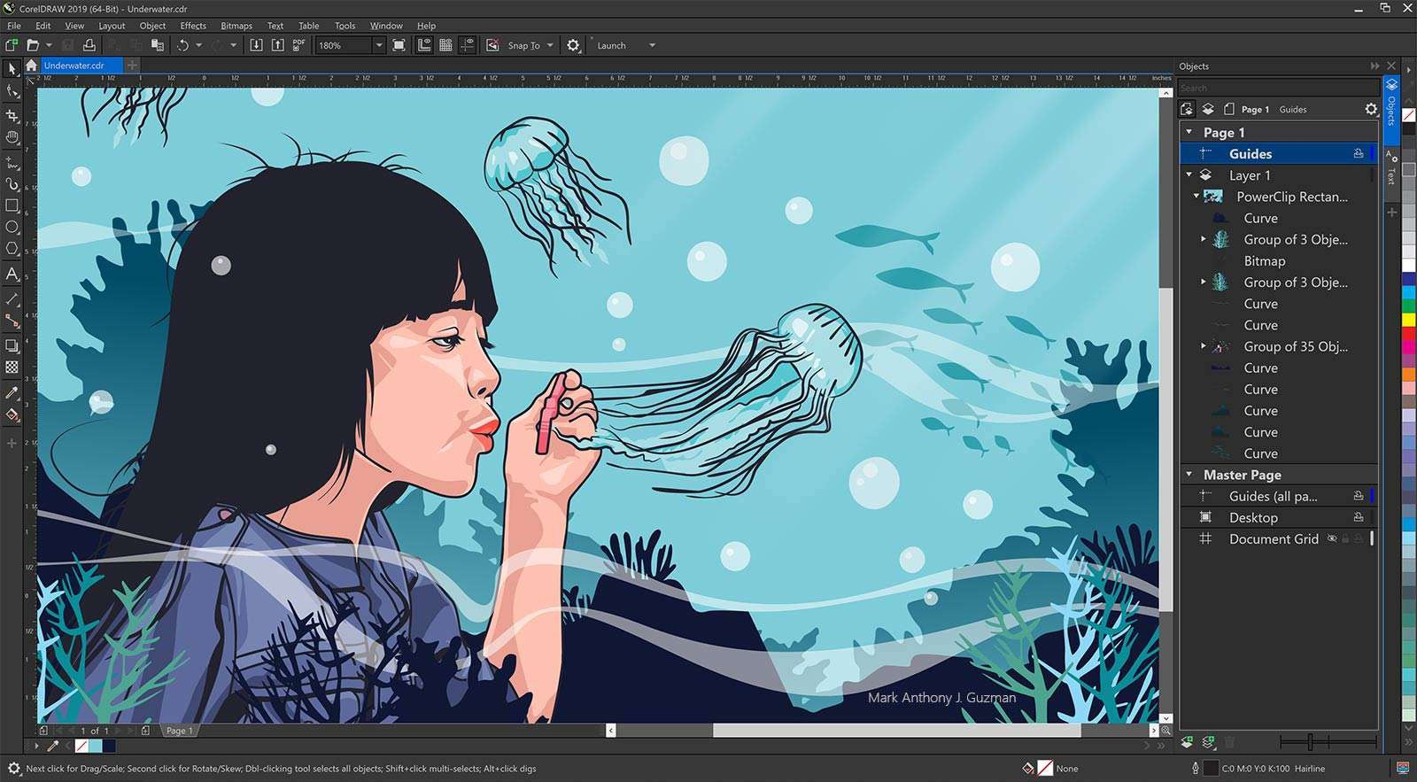
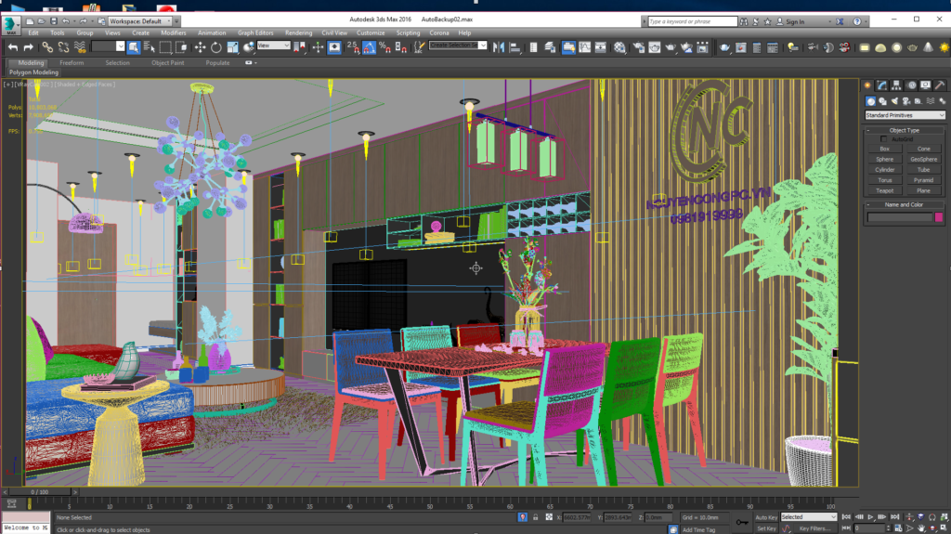
Đọc nội dung phần 1 SGK tr.37 và trả lời câu hỏi:
Phần mềm đồ hoạ giúp em làm gì?
Phần mềm đồ hoạ cung cấp các công cụ và tính năng hỗ trợ việc thiết kế đồ hoạ trên máy tính.

Slide 7
GHI NHỚ
Phần mềm đồ hoạ cung cấp các công cụ giúp em vẽ hình, chỉnh sửa hình,… để có thể tạo các sản phẩm đồ hoạ.

Slide 8
2
CÁC CÔNG CỤ CỦA PHẦN MỀM ĐỒ HOẠ

Slide 9
Thảo luận nhóm
1. Em hãy quan sát tấm thiệp ở Hình 41 và chọn phương án đúng để trả lời câu hỏi: Tấm thiệp gồm những thông tin dạng nào?
A. Dạng chữ và dạng hình ảnh.
B. Dạng chữ và dạng âm thanh.
C. Dạng hình ảnh và dạng âm thanh.
D. Dạng chữ, dạng hình ảnh và dạng âm thanh.
2. Để giúp em tạo tấm thiệp thì phần mềm đồ hoạ cần có những công cụ gì?

Slide 10

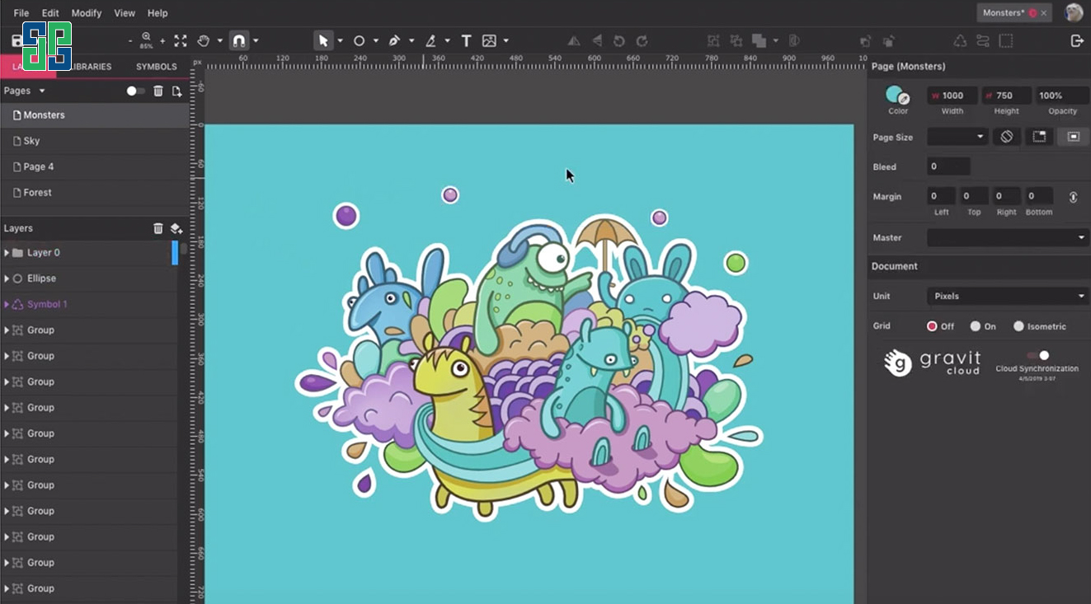
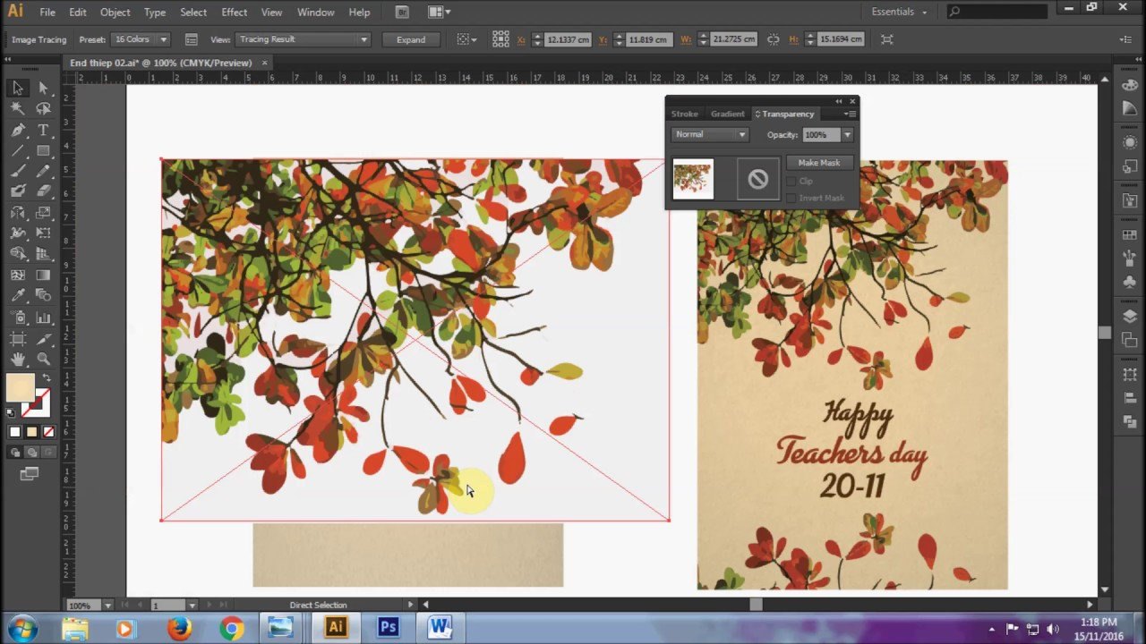
  Để tạo tấm thiệp thì phần mềm cần có công cụ vẽ hình và công cụ viết chữ.

Slide 11

Thảo luận nhóm
Quan sát Hình 41, đọc nội dung phần 2 SGK tr.38 và trả lời câu hỏi:
• Em hãy chỉ ra các chi tiết có trong tấm thiệp, các chi tiết đó là hình ảnh hay chữ viết?
• Những chi tiết đó được tạo ra từ phần mềm đồ hoạ như thế nào?

Slide 12



  Các chi tiết có trong tấm thiệp:
Hình ảnh những quả bóng bay.
Dòng chữ “Happy Birthday”.
  Những công cụ được dùng để tạo nên tấm thiệp:
  • Công cụ vẽ hình: vẽ một quả bóng bay.
  • Công cụ chọn: chọn quả bóng bay rồi sao chép thành nhiều quả.
  • Công cụ tô màu: tô màu bóng bay.
  • Công cụ viết chữ: viết dòng chữ “Happy Birthday”.

Slide 13
GHI NHỚ
Phần mềm đồ hoạ có các công cụ chọn, vẽ hình, viết chữ, tô màu,… giúp em vẽ hình hiệu quả, dễ dàng chỉnh sửa.

Slide 14



Câu hỏi củng cố SGK tr.38
1. Phần mềm đồ hoạ cho phép em làm gì?
A. Xem ảnh và xem video.
B. Soạn thảo văn bản và tạo bài trình chiếu.
C. Vẽ hình, tô màu và chỉnh sửa hình.
D. Chơi trò chơi.
2. Em đã từng biết sử dụng phần mềm đồ hoạ nào?

Slide 15
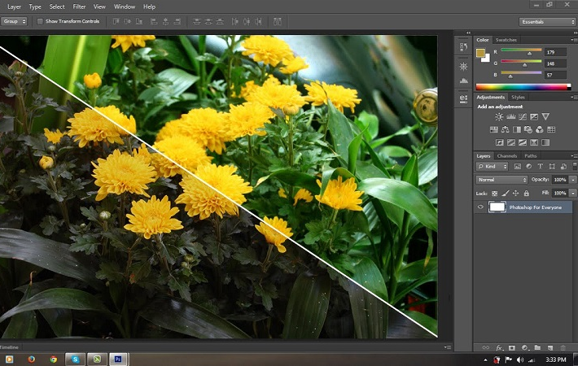
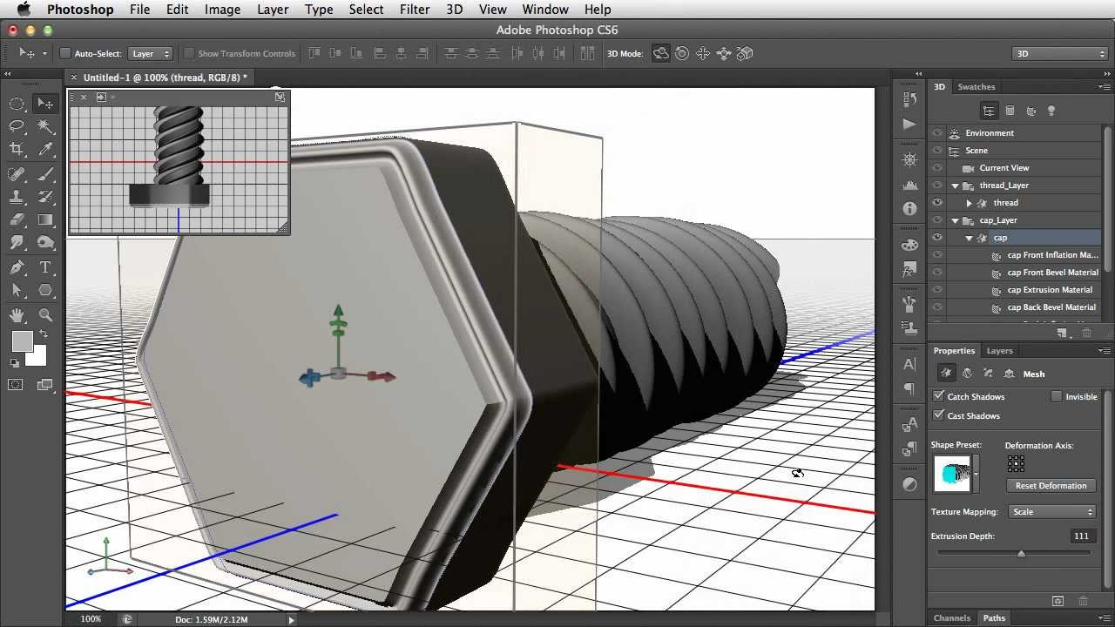
Câu hỏi củng cố SGK tr.38
Phần mềm Photoshop

Slide 16
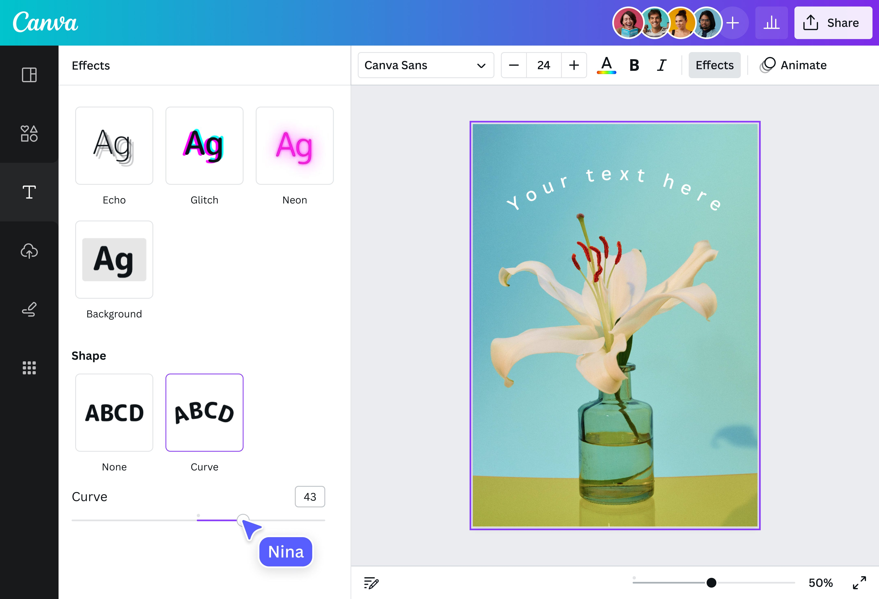
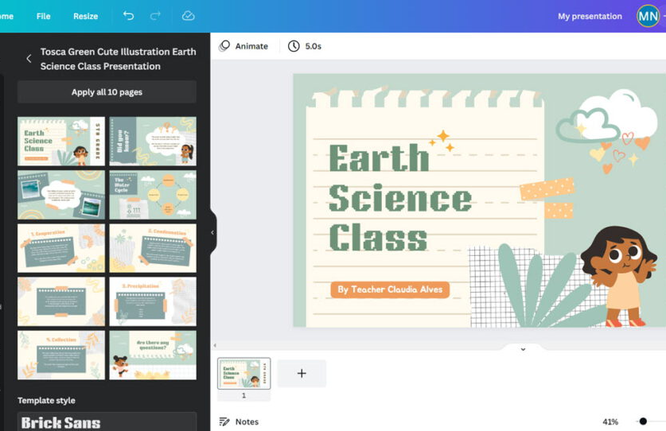
Câu hỏi củng cố SGK tr.38
Phần mềm Canva

Slide 17
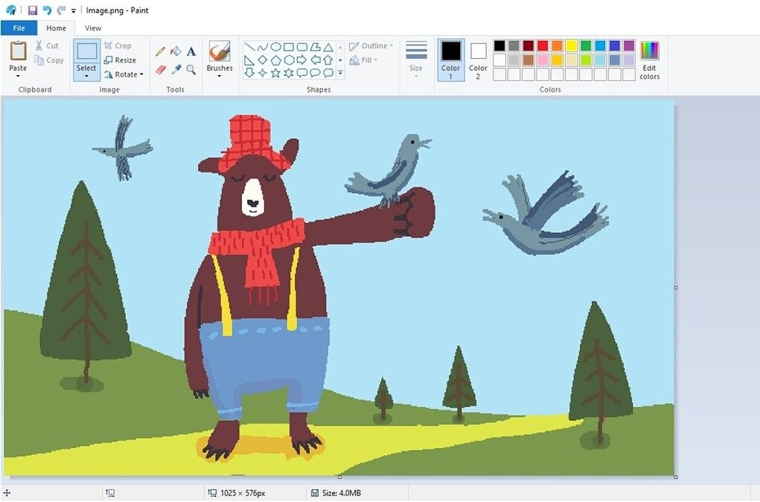
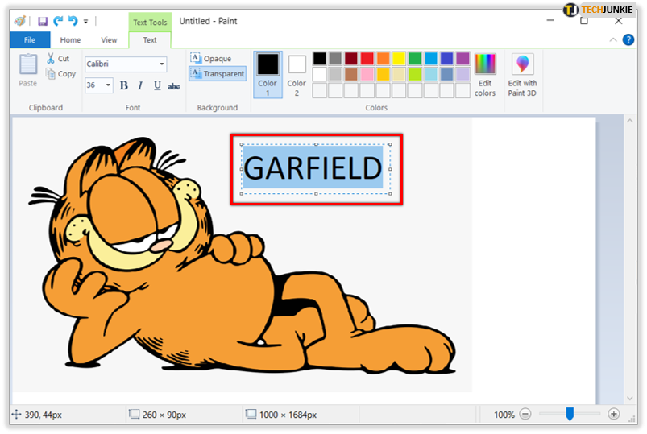
Câu hỏi củng cố SGK tr.38
Phần mềm Paint

Slide 18
3
THỰC HÀNH LÀM QUEN VỚI CÁC CÔNG CỤ TRONG PHẦN MỀM ĐỒ HOẠ

Slide 19
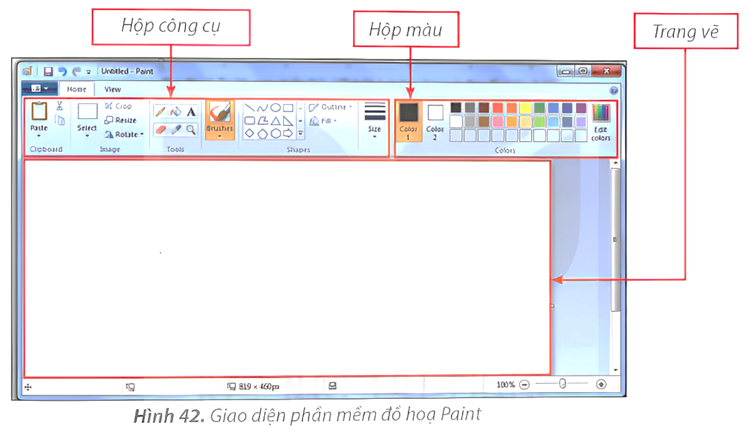

Nhiệm vụ 1: Khởi động phần mềm đồ hoạ,
làm quen với giao diện phần mềm
  Bước 1:
  Nháy đúp chuột vào biểu tượng trên màn hình nền để mở phần mềm Microsoft Paint.

Slide 20
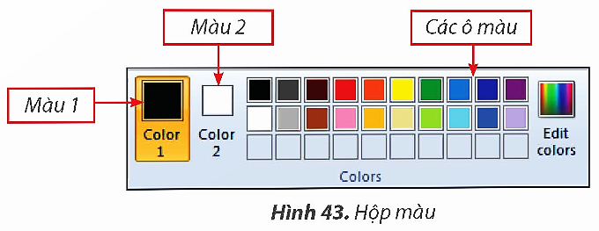
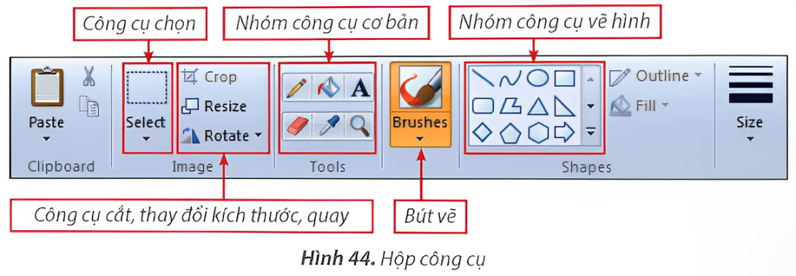
Nhiệm vụ 1: Khởi động phần mềm đồ hoạ,
làm quen với giao diện phần mềm
  Bước 2: Làm quen với giao diện phần mềm.
  • Hộp màu: màu 1 (dùng cho bút chì, bút vẽ, công cụ tô màu, đường viền của hình,…), màu 2 (dùng cho tẩy, màu của hình).
  • Hộp công cụ.
  • Trang vẽ.

Slide 21

Nhiệm vụ 1: Khởi động phần mềm đồ hoạ,
làm quen với giao diện phần mềm
Em hãy quan sát Hình 42 và nhận xét về giao diện phần mềm đồ hoạ, giao diện đó có gì giống và khác với giao diện của các phần mềm mà em đã học?

Slide 22

Nhiệm vụ 1: Khởi động phần mềm đồ hoạ,
làm quen với giao diện phần mềm
Phần tương tự: trang vẽ giống trang văn bản, các công cụ và lệnh ở phần trên của giao diện,…

Slide 23
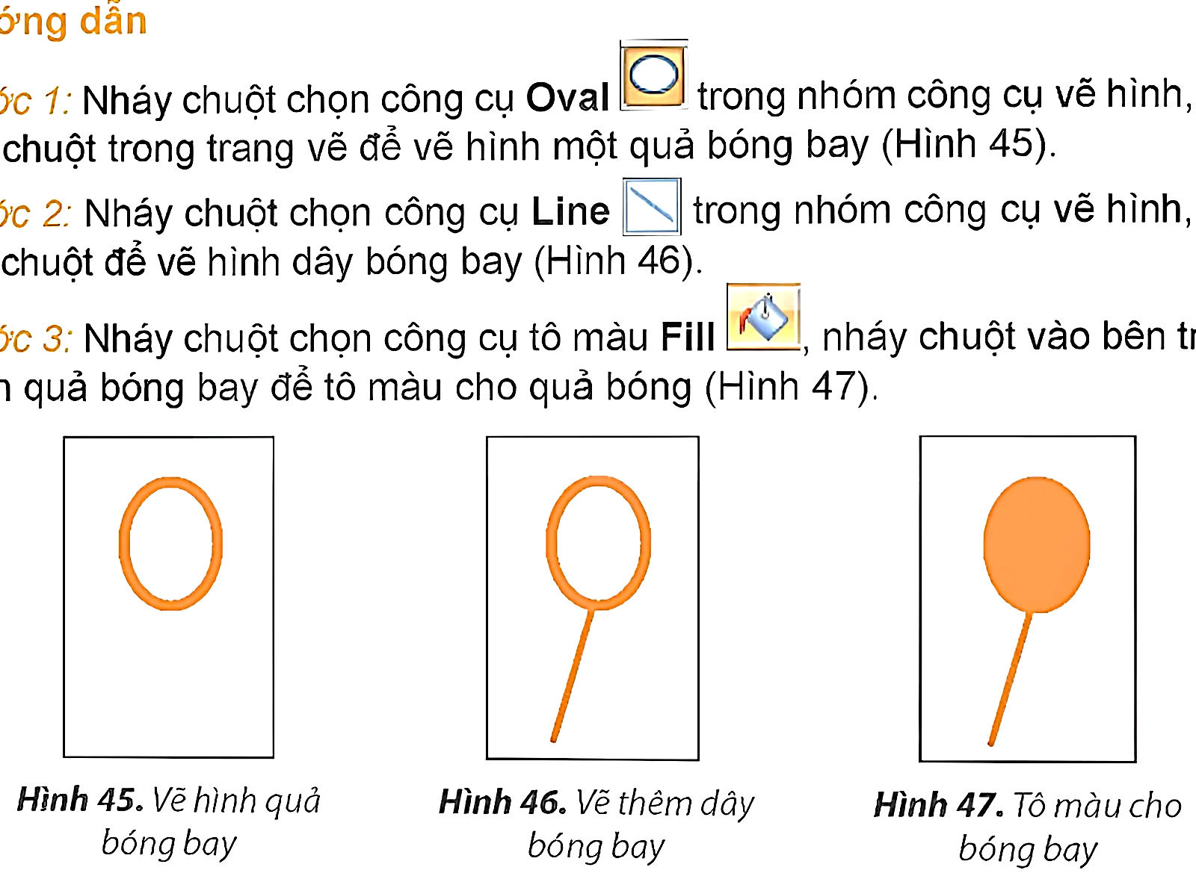
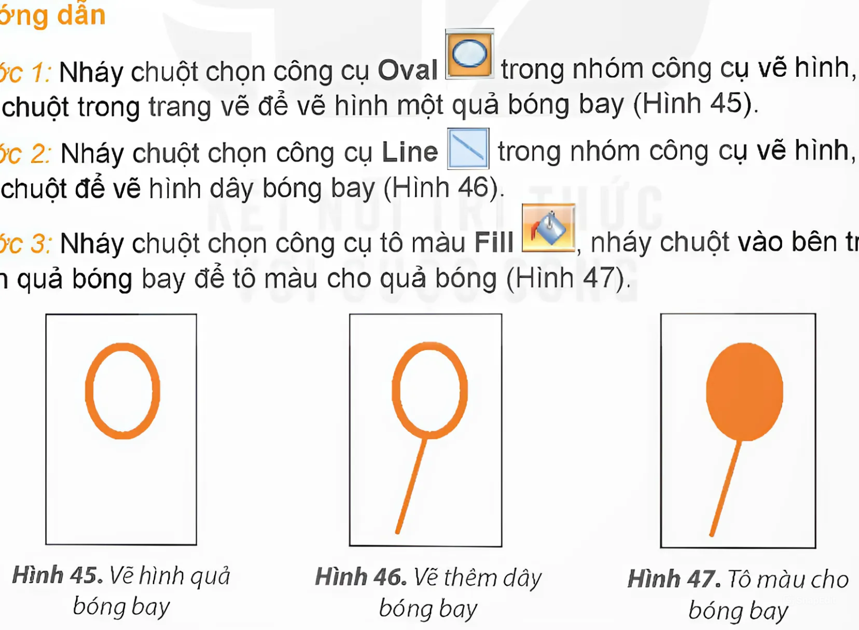
Nhiệm vụ 2: Làm quen với công cụ vẽ hình, tô màu;
vẽ hình và tô màu quả bóng bay
  Bước 1: Sử dụng công cụ Oval để vẽ hình quả bóng bay.
  Bước 2: Sử dụng công cụ Line để vẽ hình dây bóng bay.

Slide 24

Nhiệm vụ 2: Làm quen với công cụ vẽ hình, tô màu;
vẽ hình và tô màu quả bóng bay
  Bước 3: Sử dụng công cụ Fill để tô màu cho quả bóng.
  Bước 4: Lưu tệp với tên BongBay.

Slide 25
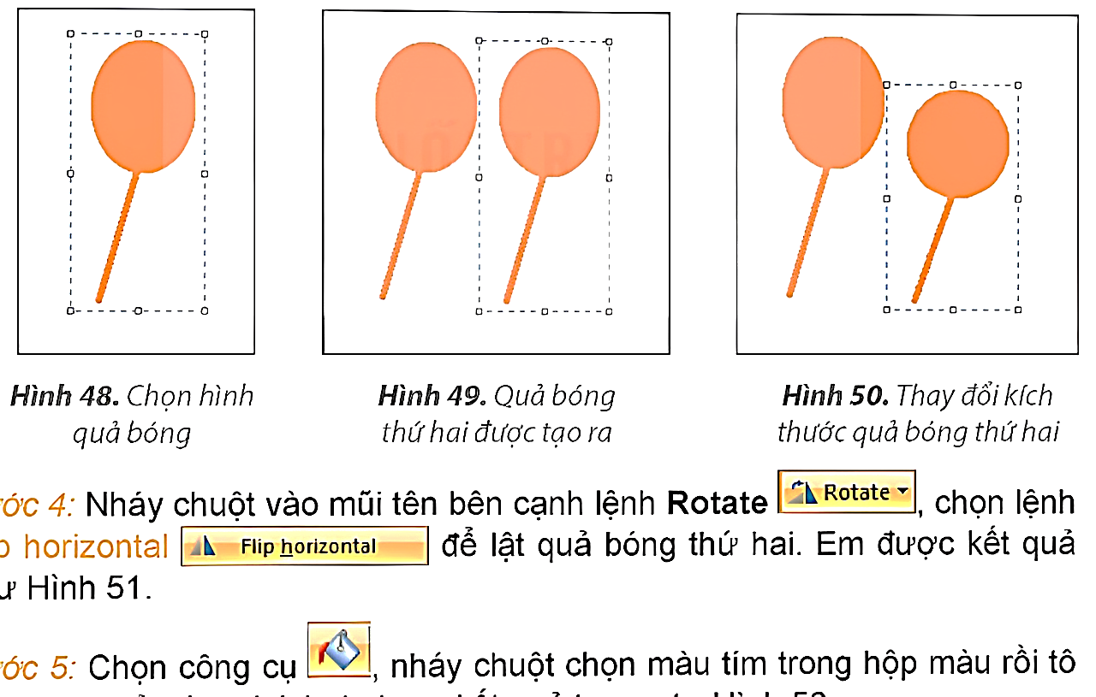
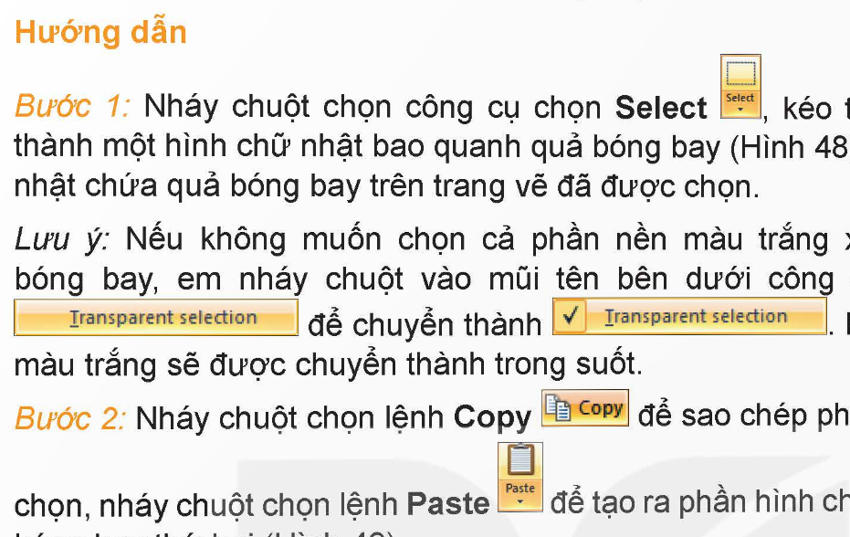
Nhiệm vụ 3: Sử dụng công cụ chọn (Select), thay đổi
kích thước (Resize), công cụ quay (Rotate)
để tạo chùm bóng bay nhiều màu.
  Bước 1: Chọn công cụ Select để tạo thành một hình chữ nhật bao quanh quả bóng.
  Chuyển nền thành trong suốt: Nháy chuột vào mũi tên bên dưới công cụ Select, chọn để chuyển thành .

Slide 26
Nhiệm vụ 3: Sử dụng công cụ chọn (Select), thay đổi
kích thước (Resize), công cụ quay (Rotate)
để tạo chùm bóng bay nhiều màu.
  Bước 2: Sử dụng lệnh Copy để sao chép phần hình ảnh đã chọn và lệnh Paste để tạo ra phần hình chữ nhật chứa quả bóng bay thứ hai.

Slide 27
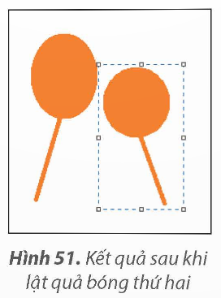
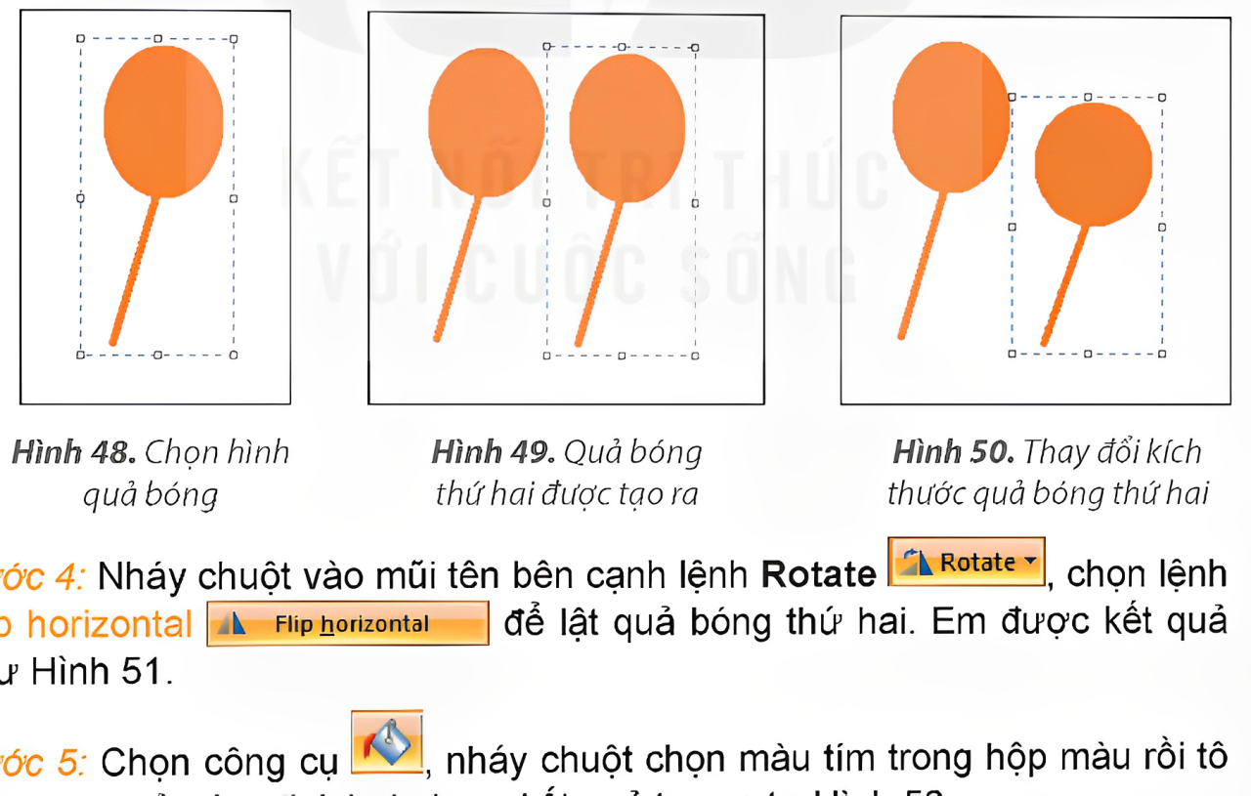
Nhiệm vụ 3: Sử dụng công cụ chọn (Select), thay đổi
kích thước (Resize), công cụ quay (Rotate)
để tạo chùm bóng bay nhiều màu.
  Bước 3: Dùng chuột kéo thả các hình vuông nhỏ ở khung chữ nhật bao quang quả bóng để đổi kích thước.
  Bước 4: Nháy chuột vào mũi tên bên cạnh lệnh Rotate và chọn lệnh Flip horizontal để lật quả bóng thứ hai.

Slide 28
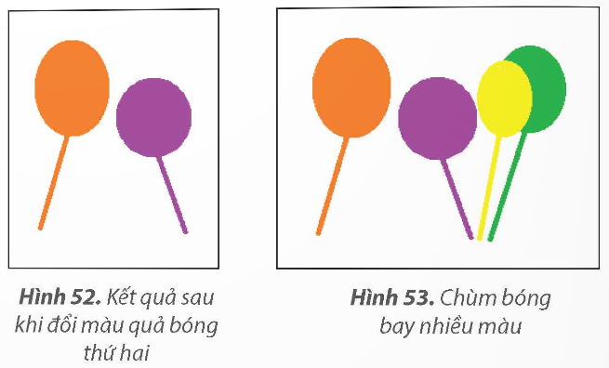

  Bước 5: Sử dụng công cụ để tô màu cho quả bóng thứ hai.
  Bước 6: Thực hiện tương tự các bước từ Bước 1 đến Bước 5 để tạo ra một chùm bóng bay nhiều màu như Hình 53.
  Bước 7: Lưu tệp với tên ChumBongBay.

Slide 29
LUYỆN TẬP

Slide 30


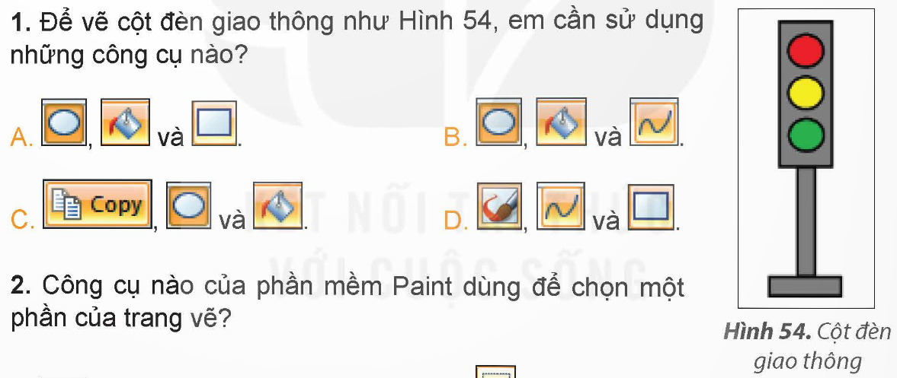
  1. Để vẽ cột đèn giao thông như Hình 54, em cần sử dụng những công cụ nào?
A. , và .
B. , và .
C. , và .
D. , và .

Slide 31

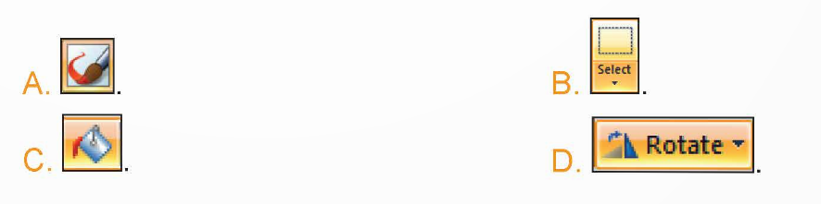
  2. Công cụ nào của phần mềm Paint dùng để chọn một phần của trang vẽ?
A.
B.
C.
D.

Slide 32



ĐƯỜNG LÊN ĐỈNH
OLYMPIA

Slide 33

Với mỗi câu hỏi, trong vòng 10 giây đội nào bấm chuông trước được giành quyền trả lời trước. Trả lời sai sẽ nhường quyền trả lời cho các đội còn lại.

Slide 34
1
Câu 1: Phần mềm đồ hoạ KHÔNG có
công cụ nào sau đây?
A. Công cụ tạo âm thanh.
B. Công cụ tô màu.
C. Công cụ viết chữ.
D. Công cụ thay đổi kích thước.
1
9
3
0
7
2
5
10
4
6
8
ĐÁP ÁN
A
Answer
Notes:
Bấm nút Answer màu xanh góc phải màn hình để hiển thị đáp án

Slide 35
2
Câu 2: Em có thể làm gì với phần mềm đồ hoạ?
A. Nghe nhạc.
B. Vẽ tranh và tô màu.
C. Đọc truyện.
D. Tạo bài trình chiếu.
1
9
3
0
7
2
5
10
4
6
8
ĐÁP ÁN
B
Answer
Notes:
Bấm nút Answer màu xanh góc phải màn hình để hiển thị đáp án

Slide 36
3
Câu 3: Để cắt một phần hình ảnh,
em cần sử dụng công cụ nào?
A. Cut. B. Resize.
C. Size. D. Crop.
1
9
3
0
7
2
5
10
4
6
8
ĐÁP ÁN
D
Answer
Notes:
Bấm nút Answer màu xanh góc phải màn hình để hiển thị đáp án

Slide 37
4
Câu 4: Để chọn màu cho đường viền của hình,
em cần thực hiện như thế nào?
A. Color 1 → chọn màu trong Edit colors.
B. Color 2 → chọn màu trong Colors.
C. Edit colors → chọn màu trong Colors.
D. Color 1 → chọn màu trong Colors.
1
9
3
0
7
2
5
10
4
6
8
ĐÁP ÁN
D
Answer
Notes:
Bấm nút Answer màu xanh góc phải màn hình để hiển thị đáp án

Slide 38
5
Câu 5: Để tự vẽ hình theo ý muốn,
em cần sử dụng công cụ nào?
A. Shapes. B. Outline.
C. Brushes. D. Draw.
1
9
3
0
7
2
5
10
4
6
8
ĐÁP ÁN
C
Answer
Notes:
Bấm nút Answer màu xanh góc phải màn hình để hiển thị đáp án

Slide 39
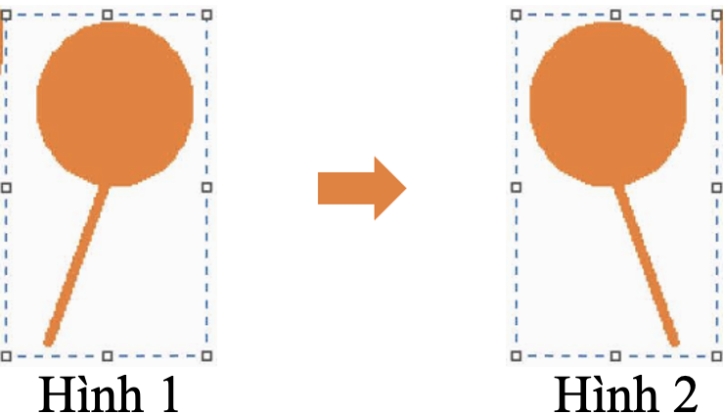
6
Câu 6: Để lật quả bóng từ Hình 1 thành Hình 2,
em cần thực hiện như thế nào?
A. Rotate → Flip vertical.
B. Rotate → Flip horizontal.
C. Rotate → 180^{O}.
D. Rotate → Rotate right 90^{O}.
1
9
3
0
7
2
5
10
4
6
8
ĐÁP ÁN
B
Answer
Notes:
Bấm nút Answer màu xanh góc phải màn hình để hiển thị đáp án

Slide 40
CHÚC MỪNG CÁC EM ĐÃ
HOÀN THÀNH THỬ THÁCH!

Slide 41
VẬN DỤNG

Slide 42


Em hãy sử dụng phần mềm đồ hoạ để vẽ hình cột đèn giao thông như Hình 54.

Slide 43
DẶN DÒ VỀ NHÀ
Ôn lại các kiến thức đã học ở Bài 8A.
1
Đọc và chuẩn bị trước Bài 9A: Sử dụng phần mềm đồ hoạ tạo sản phẩm số.
2

Slide 44

CẢM ƠN VÀ
HẸN GẶP LẠI CÁC EM!

